Slide 1

Curso de Angular - 1
Qusoft Community

Slide 2
Agenda
Descargar e instalar herramientas
Crear un Proyecto nuevo
Estructura de una Aplicación Angular
Creando components
Establecemos rutas
Modificando el app.component.html
Explicando el data binding
Implementando el companies-index.component
Implementando el companies-add.component
Implementando el companies-edit.component
Link de Github

Slide 3
Descargar e instalar herramientas
Node JS: https://nodejs.org/es/
Angular CLI: npm install -g @angular/cli
Visual Studio Code: https://code.visualstudio.com/

Slide 4
Crear un Proyecto Nuevo
terminal/websites> ng new <app_name>
terminal/websites> ng new app-heroes-front

Slide 5
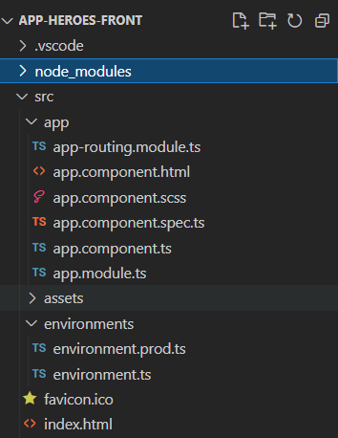
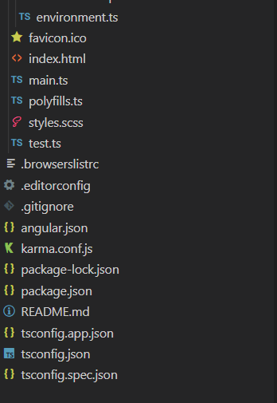
Estructura de una Aplicación Angular

Slide 6
Creando components
terminal/websites> ng generate component <component_name>
terminal/websites> ng g c companies/companies-index

Slide 7
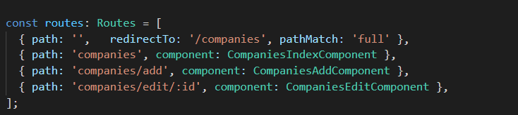
Establecemos rutas

Slide 8
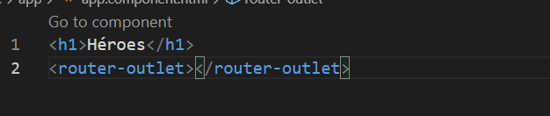
Modificando el app.component.html

Slide 9
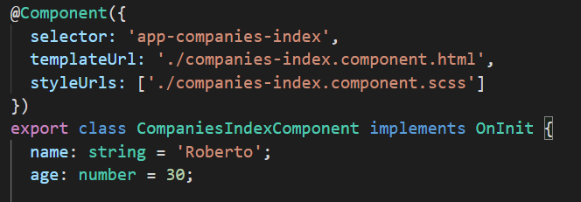
Explicando el data binding

Slide 10
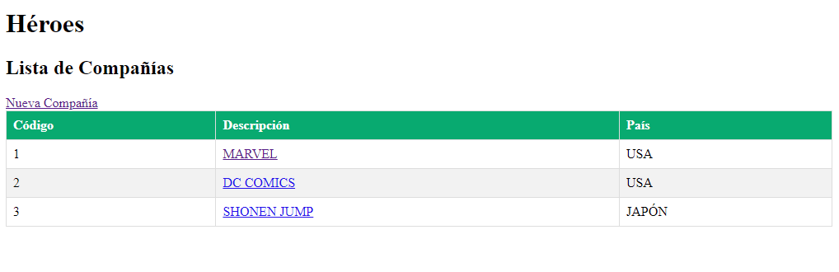
Implementando el companies-index.component

Slide 11
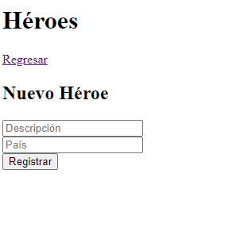
Implementando el companies-add.component

Slide 12
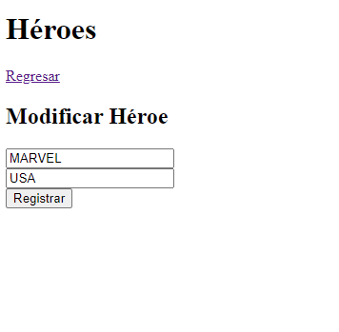
Implementando el companies-edit.component

Slide 13
Link de Github
terminal/websites> git clone https://github.com/rabp99/app-heroes-frontend.git --branch v1.0.0
terminal/websites> npm install

Slide 14
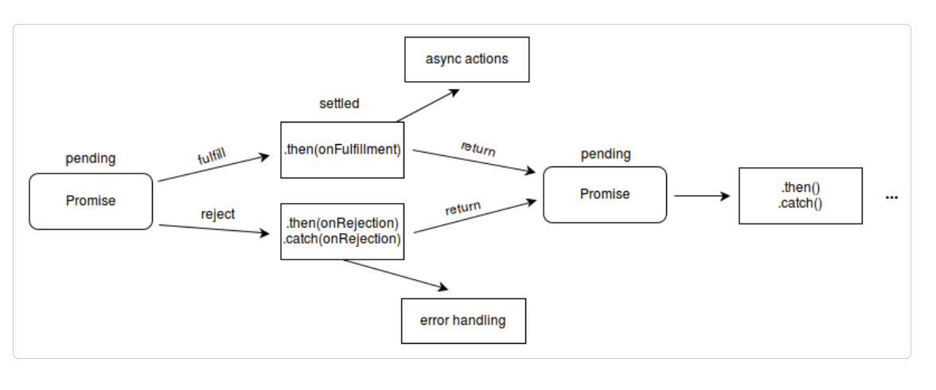
Anexos

Slide 15
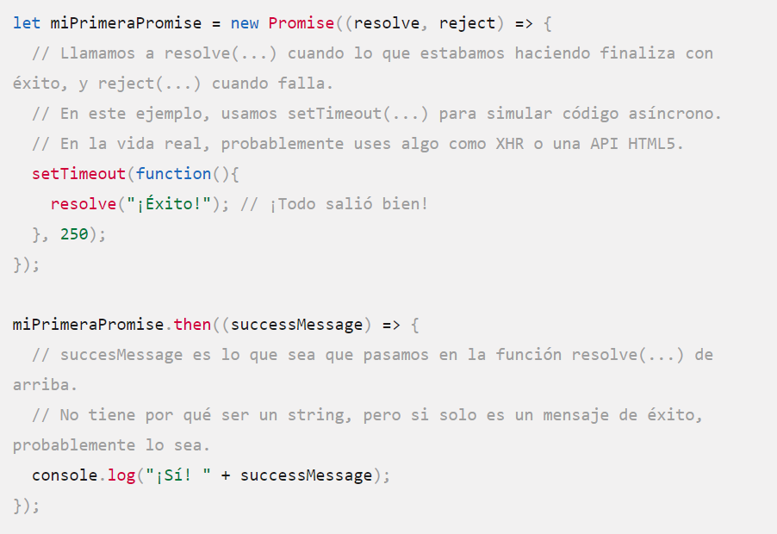
Anexos

